Slide 1

营销项目管理平台立项评审
全球市场中心

Slide 2

目录
catalog
1
项目基本信息
2
项目背景分析
3
项目目标
4
项目方案与实施计划

Slide 3







数字化蓝图
Level 1品牌拉动生意指标
对接CBG/OBG经营看板
品牌价格 指数
洞察与目标管理
指标体系管理
（管理KPI）
Level 2品牌专业结果指标
对接外部数据/调研知识库
品牌知名度、偏好度
用户洞察资料知识库
策略与执行管理
Level 3品牌过程指标
对接用户数据与埋点数据
实时舆情监控平台
投放效果、网站流量、用户注册、用户活跃、NPS等
品牌指标看板
消费者洞察平台
品牌用户体验研究平台（谛听）
目标导向/复盘
营销执行
营销项目管理
（管理ROI）
营销项目管理流程
数字化营销项目管理平台
对接BPC、FSSC等财务平台
1. 品牌基金、
实业营销预算管理
2. 项目过程效率/
结果反馈
3. 项目审批/过程管理/
结果复盘
资源管理
过程管理
数据反哺
营销运营与资源管理
(费用/资产管理)
数字资产审核流程
数字资产管理
内容创意管理
终端推广费用管理流程
终端推广费用管理流程平台
资产审核入库管理
入库与分发管理
内容生产过程管理
物料制作审批流程
物料供应商管理
品牌形象一致性
传播管理
新媒内容传播
管理流程
私域内容传播平台
T-KOC微营销中心
私域渠道(朋友圈/抖音/小红书...)
营销执行
沟通传播管理
（媒体分发管理）
全球官网
全球官网
内容分发库
公域社媒平台
…

Slide 4
业务蓝图
总目标：建立全球统一品牌营销项目管理运营平台，对项目规划、立项、项目过程、结项、费用执行、投入产出进行管理并提供数字化平台工具。对业务数据进行多维度运营分析，为品牌营销项目战略规划、投放策略、费控提供改善建议，提升营销投入产出回报及营销组织协同效率，实现全球营销项目整体性降本增效。
《品牌指标效果评估体系》
ROI评估
管规划
《品牌指标体系》
KPI设定
管生
管养
管闭环
项目管理线
预算管理
立项管理
过程管理
结项管理
费用管理线
推广费预算编制
推广费预提
推广费申请
推广费报销
推广费核算
运营管理支撑线
经营决策分析
《推广费预算编制清单》
《各营销组织立项情况统计》
《品牌营销项目及费用管理季报》
《年度营销项目预算执行分析报告》
《品牌营销战略规划报告》
《立项操作指引》
例会：营销项目预算执行分析季度会议
《品牌营销战略规划报告》输入
《统一推广费会计科目（L1-L4）》
《营销项目管理平台流程及运营月报》
①流程机制
②重点例会机制
《TCL实业品牌营销项目管理流程规范》
FSSC财务共享系统
SAP数据系统
数字化平台支持线
数据收集的接口通路
①MPM与财务体系平台打通
②跨平台字段定义&规则一致
PBF系统
3
5
1
2
MPM全球营销项目管理系统
4
OA（审批流接收&处理）
推广费项目编制
推广费项目立项申请
费用申请
费用报销付款
费用核算
MPM与财务体系平台打通，作为枢纽，实现5个数字化平台联动。项目编码作为统一身份识别证，“一码到底”拉通项目费用管理全流程（预算编制、费用申请、费用报销、费用核算），保证项目使用费用数据一脉相承、对应准确，实现项目级颗粒度的预算执行偏差分析，支撑经营分析及决策。

Slide 5
项目基本信息
项目注册表
项目名称 | 营销项目管理平台 | 项目范围 | 实业营销项目管理
项目周期 | 2023年4月-2024年4月 | 项目负责人 | 丁振东
立项背景 及战略关联性 | 全面推广应用统一的营销项目管理流程，并配套建立可视化数字化营销项目管理平台，结合营销指标体系，实现对单项目投资回报率跟踪及复盘，从而实现费控目标。
项目目标 | 优化营销项目管理平台现有功能； 统一使用营销项目管理平台完成相关业务流程的操作及管理； 推动24年推广费预算编制以项目制进行规划、编制及管理; 使用统一项目主数据的导入，实现一码到底； 结合营销指标体系，沉淀系统现有项目运营数据，提供数字化指标看板； 为项目管理者提供项目维度投入产出情况；为各级营销组织提供不同项目类型、品类、区域、渠道的投入产出情况；为管理层提供实业整体/各产业的营销费用投入产出情况；
项目总体思路 | MPM与财务体系平台打通，作为枢纽，实现5个数字化平台联动。项目编码作为统一身份识别证，“一码到底”拉通项目费用管理全流程（预算编制、费用申请、费用报销、费用核算），保证项目使用费用数据一脉相承、对应准确，实现项目级颗粒度的预算执行偏差分析，支撑经营分析及决策。
项目投资收益分析 | 预计投入：数字化转型中心相关研发分摊费用； 有形收益：实业内营销项目管理统一平台； 无形收益：1.加强跨事业部协同工作能力；2.加强品牌营销类项目管理能力；3.建设用户品牌心智

Slide 6
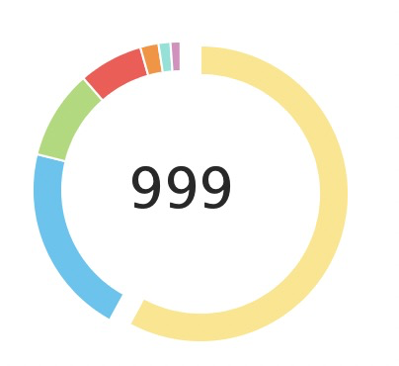
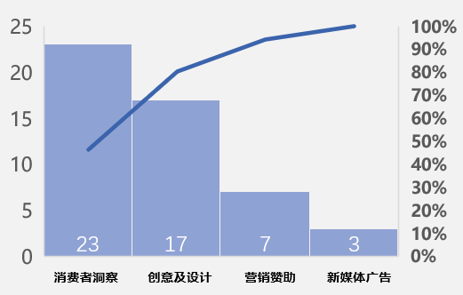

项目背景分析
现状：实业各级营销组织使用品牌基金及自有推广费的项目管理流程不统一，缺少项目主数据管理，缺乏标准化目标设计、立项审批及过程管理；
目标：全面推广应用统一的营销项目管理流程，并配套建立可视化数字化营销项目管理平台，结合营销指标体系，实现对单项目投资回报率跟踪及复盘，从而实现费控目标。
品牌营销项目管理流程建设
品牌营销项目管理数字化平台建设
现状：
各单位业务使用自己内部流程完成审批，无统一标准和数据统计；
部分单位的推广费审批流程不符合实业财务授权手册要求；
目标&关键动作：
实业营销组织统一使用标准化营销项目管理流程，管理实业品牌基金项目，包括不限于预算及立项审批、报销审批、结项管理等关键节点；
统一使用营销项目管理平台（MPM）完成相关业务流程的操作及管理；
推动24年推广费预算编制以项目制进行规划、编制及管理。
现状：
各单位缺乏项目主数据管理，项目数据难以跟踪，无法进行实时监测及调控；
目标&关键动作：
使用统一项目主数据的导入，实现一码到底；
结合营销指标体系，沉淀系统现有项目运营数据，提供数字化指标看板；
为项目管理者提供项目维度投入产出情况；为各级营销组织提供不同项目类型、品类、区域、渠道的投入产出情况；为管理层提供实业整体/各产业的营销费用投入产出情况；
品牌基金及推广费预算执行进度
项目状态分布
各品类、各区域、各渠道 - 预算执行分布
品牌基金预算执行进度
预算：xxx
实际已执行：xxx
已立项：xx个
业务
业务
TO BE
执行中：xx个
AS IS
品类预算执行分布
提交立项申请单
提交事项申请单
提交报销申请单
提交立项申请单
提交事项申请单
提交报销申请单
56%
TV：xx%
已结项：xx个
空调：xx%
实业自有推广费预算执行进度
预算：xxx
实际已执行：xxx
延 期：xx个
冰箱：xx%
洗衣机：xx%
财务
财务
61%
区域预算执行分布
审批
审批
审批
审批
付款报销
审批
审批
审批
付款报销
各项目类型/业务动因 - 项目分布、预算执行分布
各营销组织预算执行进度
USC：xx%
GMC预算执行进度
预算：xxx
实际已执行：xxx
56%
NASC：xx%
LASC：xx%
预算外
预算内
预算外
预算内
项目个数
预算占比
APSC：xx%
管理
管理
CBG预算执行进度
预算：xxx
实际已执行：xxx
63%
渠道预算执行分布
审批
审批
审批
审批
审批
XXX预算执行进度
预算：xxx
实际已执行：xxx
超预算10%
线上：xx%
线下：xx%
消费者洞察
创意及设计
营销赞助
新媒体广告
LASC：xx%
APSC：xx%
5

Slide 7



项目方案与实施计划（项目主数据方案）
实施范围：针对在MPM立项的推广费业务，包括CBG、OBG(全球市场中心统管的项目）；在OA立项的项目暂不做改造。
推广费短期方案
短期改造点
推广费
业务系统
共享系统
SAP系统
1
同步推广项目主数据
全球市场中心统管
推广项目管理
费用计提/报销
财务核算
将MPM系统的项目主数据同步到SAP，并在SAP系统创建WBS元素承接项目主数据，同时将SAP系统WBS元素推送到FSSC
MPM（营销项目管理系统）
FSSC
SAP
1
2
FSSC多维度费用申请/报销
项目主数据
将项目主数据同步至SAP
WBS元素
将项目主数
据同步至FSSC
1
在FSSC系统提报费用申请单、费用报销单等单据时，需强制指定项目、品类、渠道、区域、动因必输
对于全球市场中心统管的项目，自动扩充至全量法人公司
费用计提
项目（WBS）
动因
品类
渠道
区域
2
项目
动因
品类
渠道
区域
辅助维度
费用申请单
费用自动入账
冲销计提
辅助核算维度
3
费用报销单
实际费用入账
3
集成多维度费用计提及费用报销
….其他推广费单据
将FSSC系统的推广费单据同步到SAP系统并生成凭证，同步辅助核算到辅助核算项目（WBS）、品类、渠道、区域、动因
非全球市场中心统管
短期内保留现有系统功能，不进行系统改造。
长期方案
全球推广MPM（营销项目管理系统）的应用
6

Slide 8
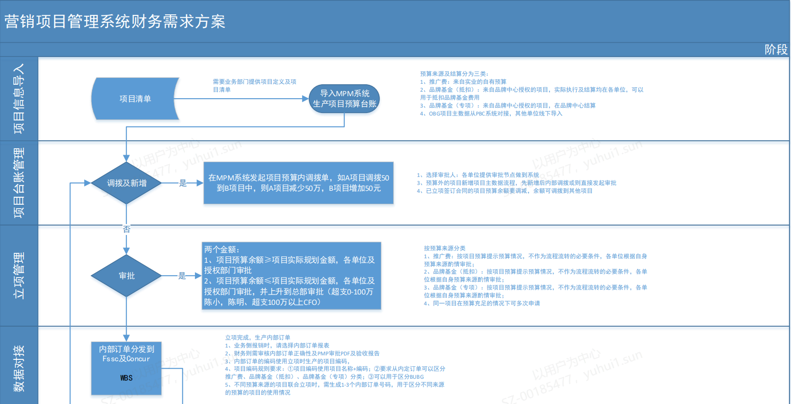
项目方案与实施计划（财务需求方案）

Slide 9
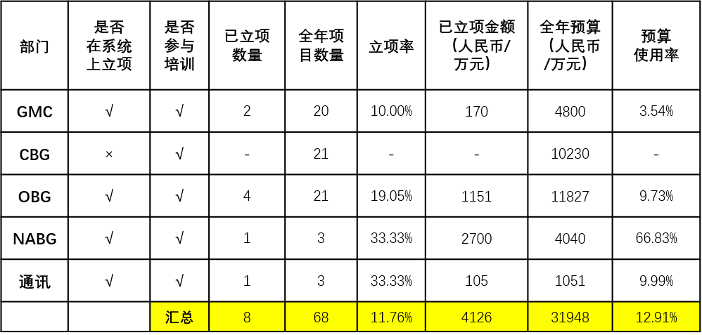
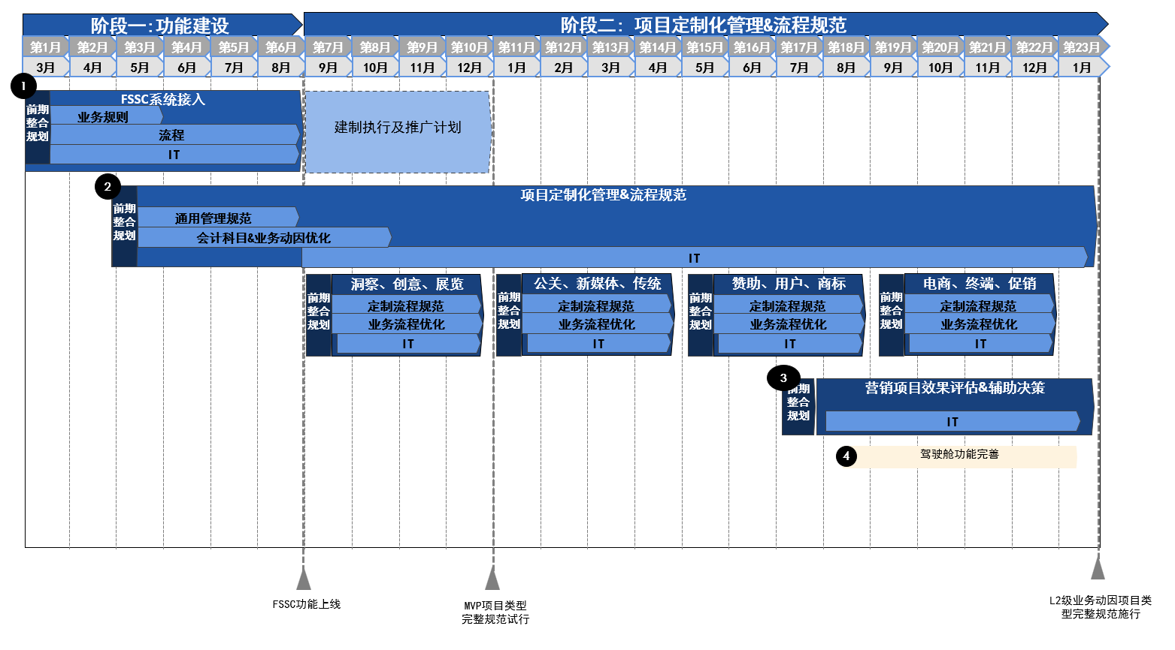
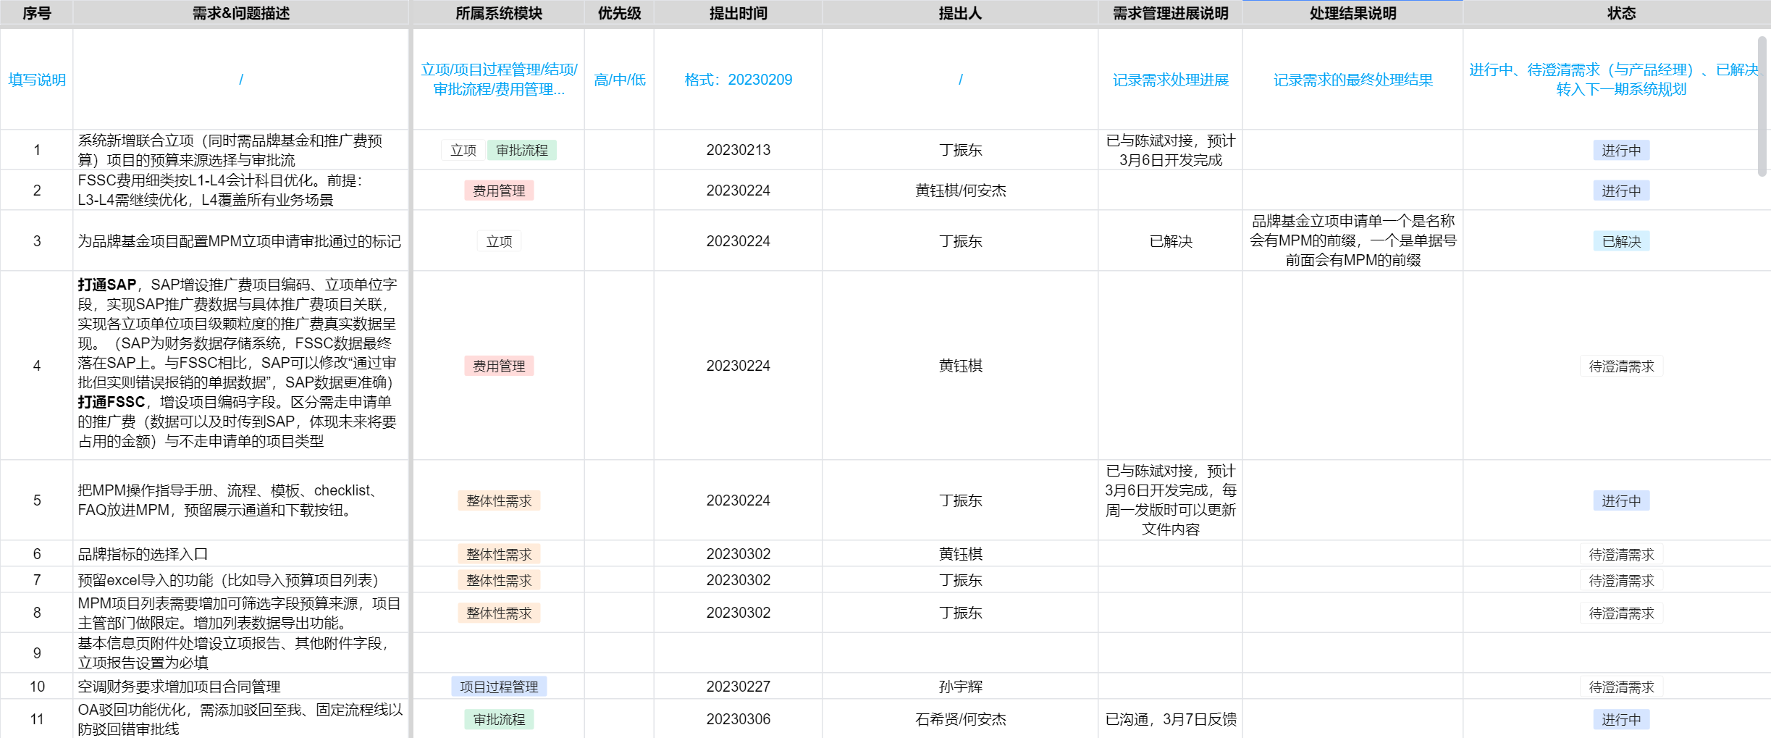

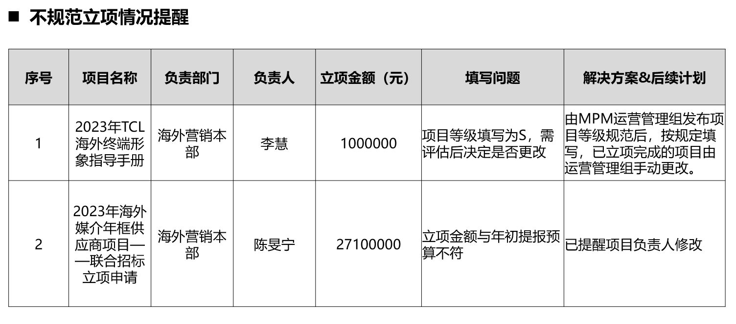
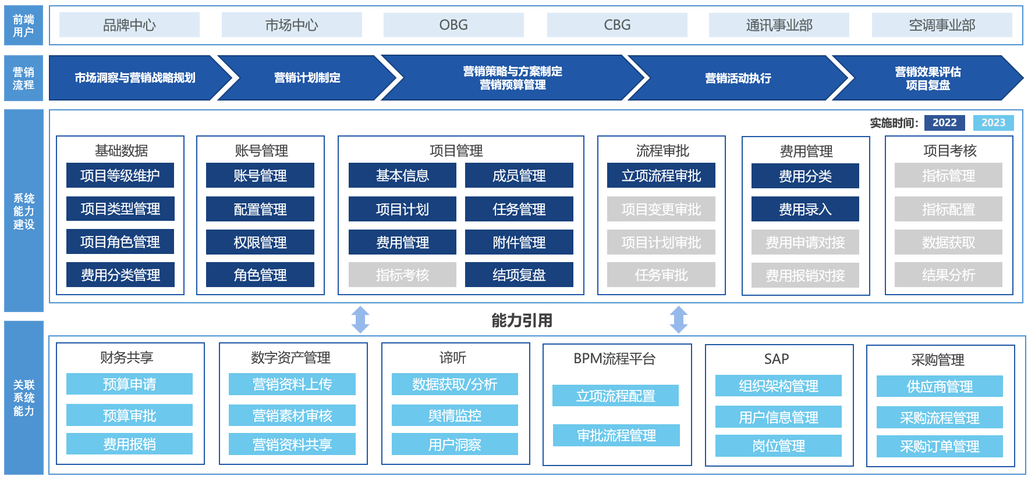
项目方案与实施计划（运营管理方案）
一、目标及达成情况：
实现品牌基金项目100%上线系统、推广费项目100%上线系统（以年初提报的预算项目清单为准）。
品牌基金项目达成率11.76%、推广费项目达成率4.96%。
二、运营规划与进展情况：
收集并整理实业各营销组织全年营销项目工作日历，根据营销日历跟踪项目立项进展情况。
三、系统功能建设规划与进展情况：
为了实现重点项目流程应用率100%，系统上半年主线任务为完善结项管理与费用报销管理相关功能。
四、反馈意见收集与不规范立项提醒：

Slide 10
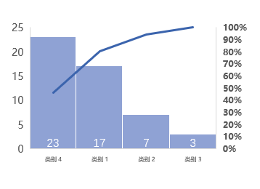
项目方案与实施计划（运营管理方案）
品牌基金及推广费预算执行进度分布
项目状态分布
各品类、各区域、各渠道 - 预算执行分布
品牌基金预算执行进度
预算：xxx
实际已执行：xxx
已立项：xx个
品类预算执行分布
执行中：xx个
56%
TV：xx%
已结项：xx个
空调：xx%
冰箱：xx%
实业自有推广费预算执行进度
预算：xxx
实际已执行：xxx
延 期：xx个
洗衣机：xx%
61%
区域预算执行分布
各项目类型/业务动因 - 项目分布、预算执行分布
各营销组织预算执行进度
GMC预算执行进度
预算：xxx
实际已执行：xxx
项目个数
预算占比
56%
渠道预算执行分布
CBG预算执行进度
预算：xxx
实际已执行：xxx
63%
XXX预算执行进度
预算：xxx
实际已执行：xxx
消费者洞察
创意及设计
营销赞助
新媒体广告
超预算10%

Slide 11
项目规划
从0到1，
建设平台基础功能
完成个性化功能，
实现一体化管理
完善数字化能力支持
营销项目数字化管理
2022年
2023年
2024年
2025年
主要描述：
1、搭建营销项目管理平台基础功能，满足项目从立项到结项的流程闭环；
2、搭建平台完整的功能架构，保证后期工作顺利开展；
主要描述：
1、根据项目类型的不同，建设个性化的项目管理流程，满足推广费下各项目的业务场景；
2、联通共享财务系统，将预算填报、预算审批、报销流程搬入本系统，实现项目一体化管理平台；
3、联通数字资产管理平台，打通部门间壁垒实现交叉管理，为实现实业营销一致性打好数字化能力的基础；
主要描述：
1、完善平台驾驶舱功能，赋予系统从用户洞察到项目成果全流程的把控能力，为实现项目迭代优化与项目决策效率做好基础功能的搭建；
2、打通各相关系统之间数据，实现营销项目综合管理平台与综合信息展示的中台；
主要描述：
1、结合大数据与专业营销模型分析，利用数字化管理工具，实现营销项目高效率、高质量的管理；
2、不断优化营销项目管理数字化能力，打造属于自己的营销项目数字化管理模式。
营销平台
数字化
驾驶舱
各平台
数据打通
驾驶舱
各平台
数据打通
预算填报
财务核算
预算填报
财务核算
预算填报
财务核算
平台基础功能
平台基础功能
平台基础功能
平台基础功能

Slide 12
应用架构
前端用户
品牌中心
市场中心
OBG
CBG
通讯事业部
空调事业部
营销流程
市场洞察与营销战略规划
营销计划制定
营销策略与方案制定
营销预算管理
营销活动执行
营销效果评估
项目复盘
系统能力建设
实施时间：
2022
2023
基础数据
账号管理
项目管理
流程审批
费用管理
项目考核
项目等级维护
账号管理
基本信息
成员管理
立项流程审批
费用分类
指标管理
项目类型管理
配置管理
项目计划
任务管理
项目变更审批
费用录入
指标配置
项目角色管理
权限管理
费用管理
附件管理
项目计划审批
费用申请对接
数据获取
费用分类管理
角色管理
指标考核
结项复盘
任务审批
费用报销对接
结果分析
数据看板展示
项目信息导出
项目报告导出
项目主数据对接
能力引用
关联系统能力
财务共享
数字资产管理
谛听
BPM流程平台
SAP
采购管理
预算申请
营销资料上传
数据获取/分析
立项流程配置
组织架构管理
供应商管理
预算审批
营销素材审核
舆情监控
用户信息管理
采购流程管理
费用报销
营销资料共享
用户洞察
审批流程管理
岗位管理
采购订单管理

Slide 13
项目方案与实施计划
团队成员及职责（23年刷新）
Sponsor：孙然
项目经理：丁振东
PMO：黄钰棋/何安杰
业务组
财务组
数字化产品组
流程支持组
组长：陈桦
拓展人员：吴波、肖炜、钟奇、吴红艳、杨延超、肖丽、刘德建、王一风、谢志兴、李新梅
组长：孙宇辉
拓展人员：谢自珍、石希贤、覃源朝、黎文娟、凌小妹、许天彩
组长：王斌、沈旭明
组员：吴炯明
流程专家：刘雷

Slide 14
项目方案与实施计划
团队成员及职责（23年刷新）
角色 | 主要职责
Sponsor | 审议项目商业价值，审议批准项目的立项注册。 任命项目经理，审议批准项目组织设置，授权项目经理牵头并协同成员对项目进行决策管理。 审议批准项目的验收和关闭。 协调和保障财经项目的资源需求。
项目经理 | 负责拟定项目的总体工作意图、目标、策略、蓝图规划及实施计划。 拟定项目的组织设置，负责项目的团队建设，授权PMO对项目进行日常管理。 审议项目群拉通输出的流程体系架构、数字化体系架构及组织调整建议的阶段性成果。 审议项目的重大问题并对问题进行决策，组织开展项目及各子项目的验收和关闭工作。 组织开展项目的汇报决策会。 协调和保障各子项目的资源需求。
PMO | 负责营造项目稳定运行环境，包括外部资源沟通、跨部门协调、拉通机制拟定等。 负责日常运作管理，落实Sponsor、项目经理交代的各项问题的跟进闭环，落实决策会的组织准备。 负责项目宣贯工作，包括相关材料的撰写、汇报安排及资料存档等。
业务组 | 对项目方案策划中涉及职能本部门的问题给予咨询解答与解决方法输出。 对项目推进过程中涉及的需求给予支持。 完成项目组长交付的其他事项。
财务组 | 负责会计核算科目统一口径，协助各中心梳理财务流程。 拉通共享财务系统的研发团队，实现财务流程在项目管理系统上的连通。
数字化产品组 | 负责项目中所涉及的产品规划、需求调研、产品设计及产品迭代管理。 协调产品设计与IT研发的资源对接，保证产品按时上线，并对产品的全生命周期进行管理。 协助运营推广组开展产品培训与运营工作。
流程支持组 | 协助看护流程建设专业性，及时在流程建设方面纠偏。 协助梳理业财、管理三线工作流程，保障流程是适配性。

Slide 15
项目方案与实施计划
运作方式
项目会议机制
会议名称 | 会议频次 | 参会人员 | 会议目的或沟通内容
产品组日/周例会 | 每日/每周 | 数转产品团队、研发团队 | 产品研发层面的日常沟通问题、方案细节问题、工作进度问题等
关键节点沟通会议 | 跟随里程碑/关键节点 | 所有项目成员 | 项目拉通层面的重大技术问题、风险事项、资源保障、关键推进方案、项目里程碑审查等问题
月度Sponsor决策会议 | 每月 | Sponsor、项目经理、PMO | 针对项目重要月度进展/成果、项目经理认为需要上升决策的事项进行决策
项目决策机制
决策事项 | 决策人及决策方式
各个财经变革子项目的日常沟通问题、方案细节问题、工作进度问题等；涉及项目群拉通、重大技术、风险和资源保障等问题 | 实行项目经理、PMO负责下的民主集中制，执行“日决策”，各个子项目的日常沟通问题、方案细节问题、工作进度问题等PMO决策，涉及项目群拉通、重大技术、风险和资源保障等问题需上升到项目经理决策。
重大技术问题、风险事项、资源保障、关键推进方案、项目拉通 | 实行项目经理负责下的民主集中制，执行“周决策”，针对重大技术问题、风险事项、资源保障、关键推进方案、项目拉通等问题进行决策，若事项影响面广，则需上升Sponsor进行确认和决策。
Sponsor最高决策 | 针对项目重要里程碑成果、项目经理认为需要上升决策的事项进行决策。

Slide 16

实施计划
营销项目管理平台二期实施计划
5月
6月
7月
8月
9月
10月
11月
12月
项目准备+需求调研
方案设计
功能设计
新功能开发+平台迭代优化
功能上线+试运行
业务流程优化
功能优化调整

Slide 17
项目实施资源需求
资源需求 | 外部人天 (人*天) | 单价(元) | 费用预估 (元)
需求调研与产品设计 | 120 (人*天) | -- | ￥171,120.00
产品经理 | 1人*120天 = 120 (人*天) | 1426 | ￥171,120.00
系统开发 | 730 (人*天) | -- | ￥1,095,000.00
前端开发 | 2人*160天 = 320(人*天) | 1500 | ￥480,000.00
JAVA后端开发 | 2人*160天 = 320 (人*天) | 1500 | ￥480,000.00
测试人员 | 1人*90天 = 90 (人*天) | 1500 | ￥135,000.00
UI/UE设计 | 30(人*天) | -- | ￥40.860.00
UI设计 | 1人*30天 = 30(人*天) | 1362 | ￥40.860.00
IT运维费用 (服务器) | -- | -- | ￥100.000.00
工时合计: | 880人*天 | 费用总额: | ￥1.406.980.00

Slide 18
全球市场中心

